Slide 1
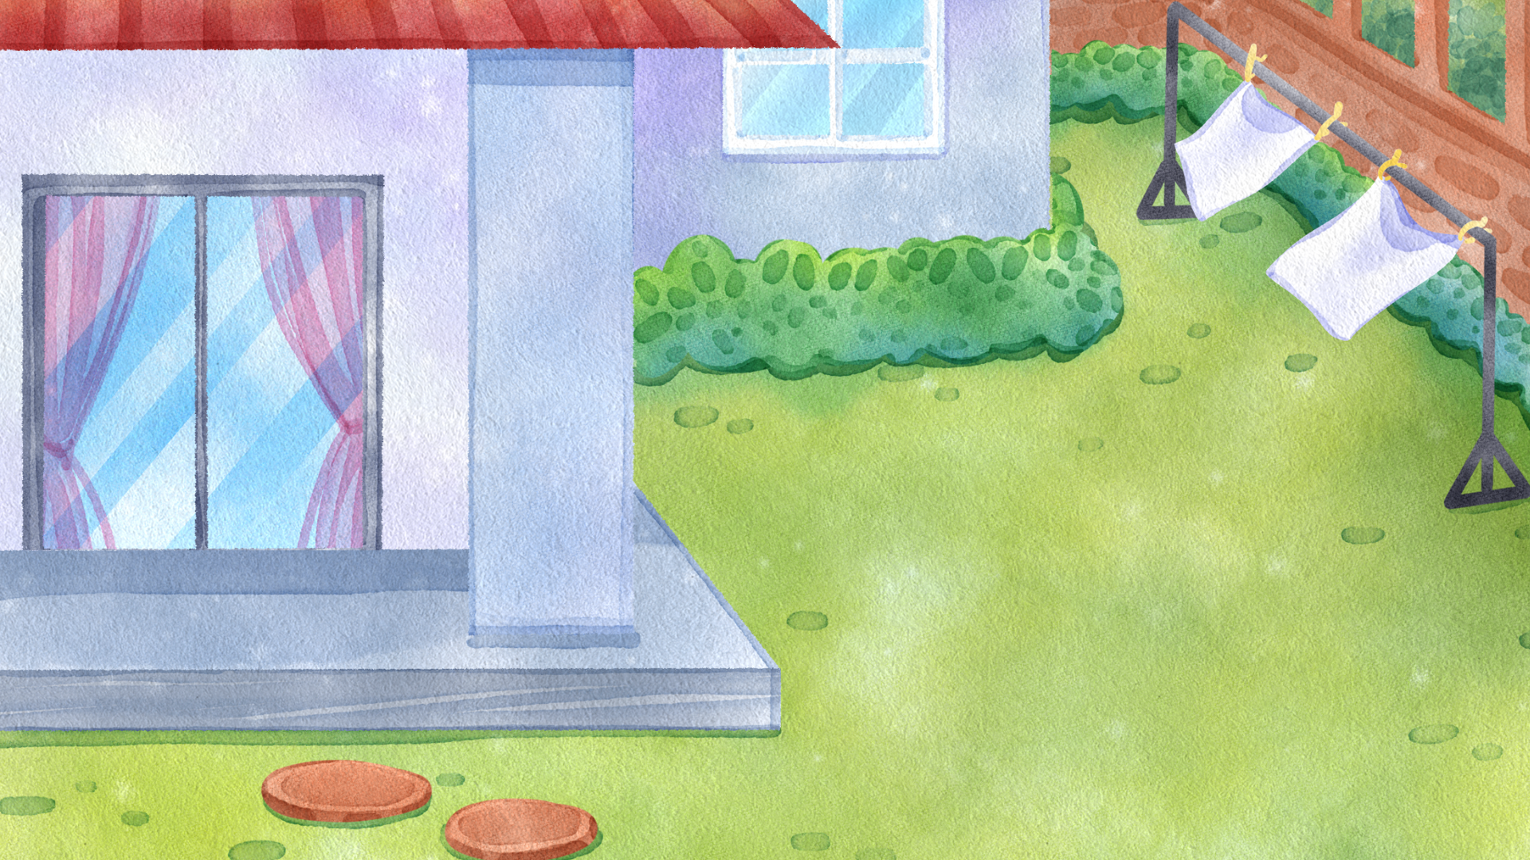



Slide 2
GAME LẬT MẢNH GHÉP
Cùng đoán mệnh giá tiền.

Slide 3




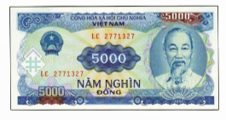
Notes:
Học trực tiếp thì cho HS giơ tay
Học online gv có thể cho hs thi đua chat trên khung chat để dễ quản lí

Slide 4
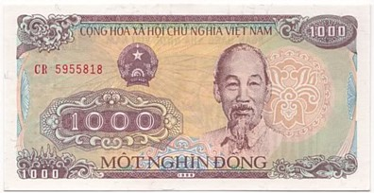

Slide 5
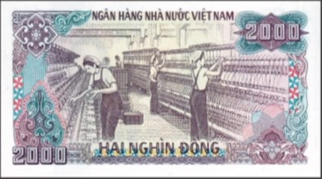
Notes:
Học trực tiếp thì cho HS giơ tay
Học online gv có thể cho hs thi đua chat trên khung chat để dễ quản lí

Slide 6
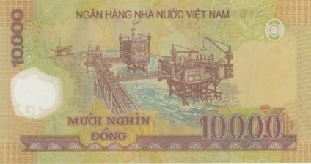
Notes:
Học trực tiếp thì cho HS giơ tay
Học online gv có thể cho hs thi đua chat trên khung chat để dễ quản lí

Slide 7


Khi đi mua hàng, chúng ta cần nhận biết đồng tiền thật chính xác và nhanh, vì thế cần ghi nhớ đặc điểm của tờ tiền mỗi mệnh giá để không bị nhầm lẫn.

Slide 8

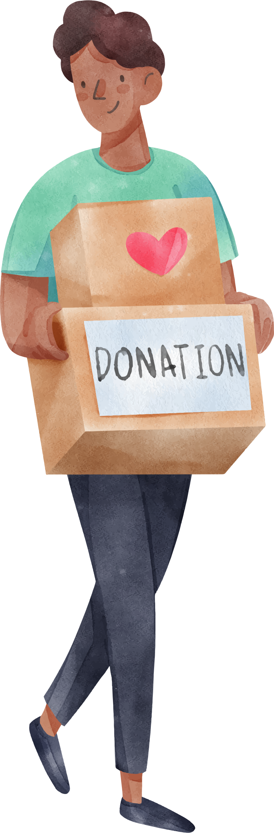

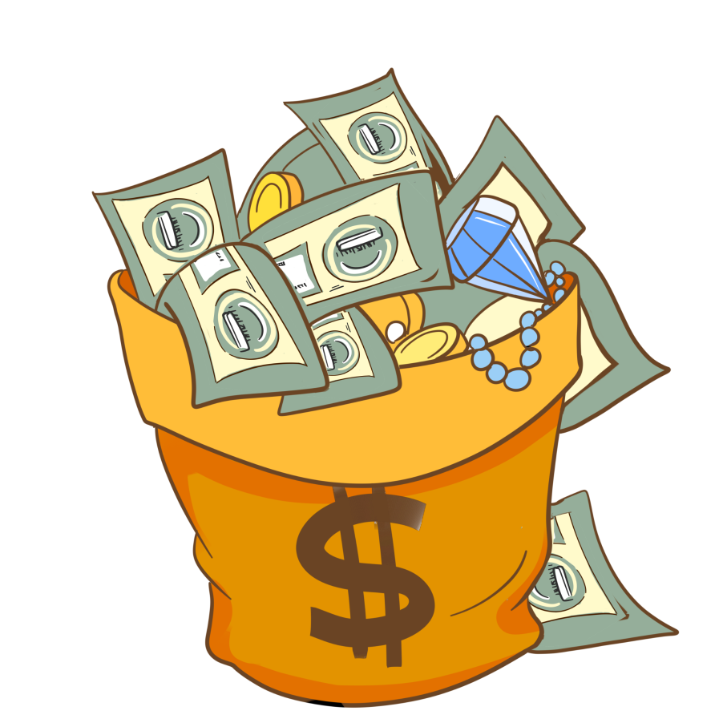
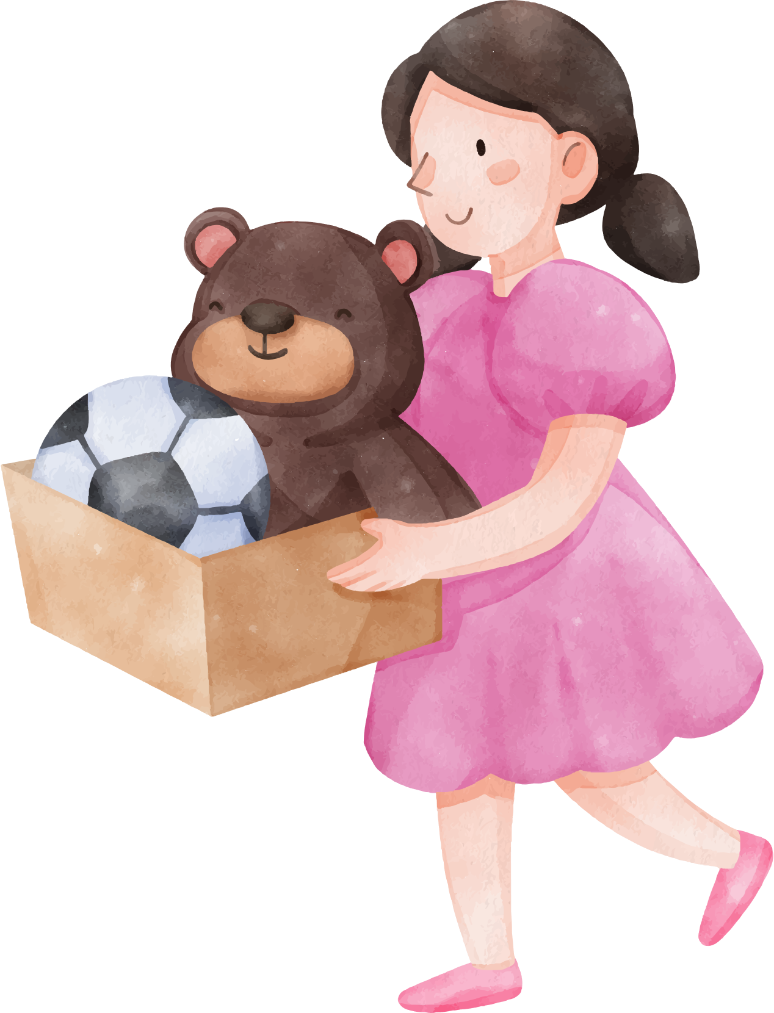
Thứ … ngày … tháng … năm …

Slide 9




Slide 10



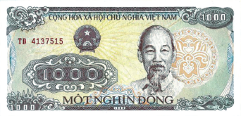
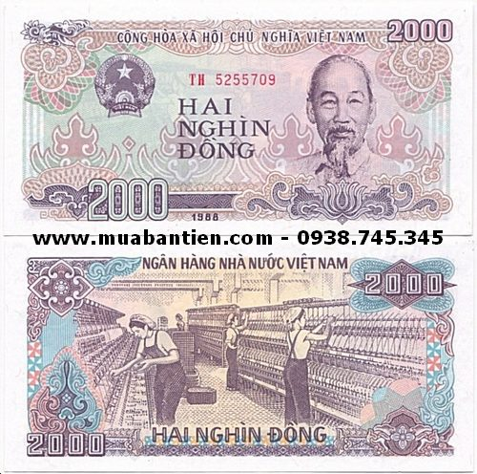
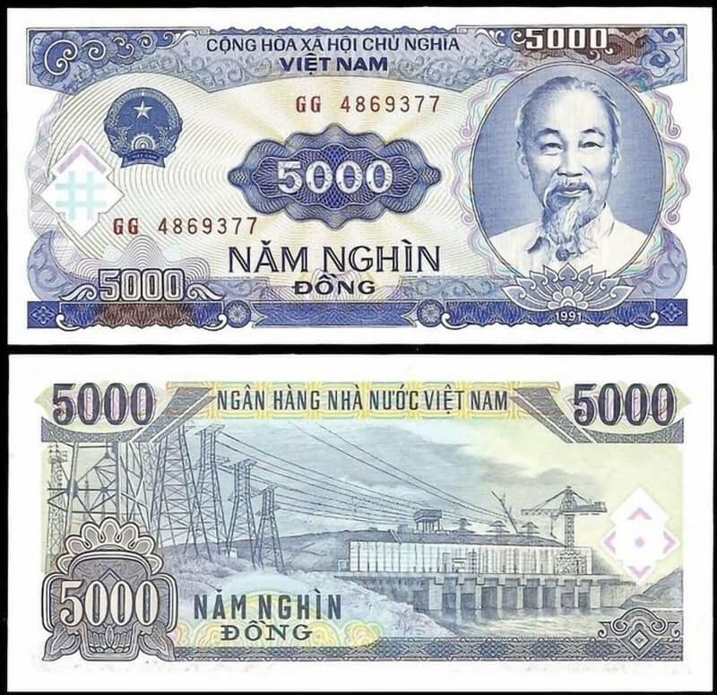
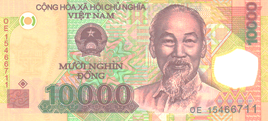
Quan sát một số đồng tiền Việt Nam và cho biết:
Màu sắc và hình ảnh trên mỗi đồng tiền.
Chữ và số in trên tờ tiền.

Slide 11
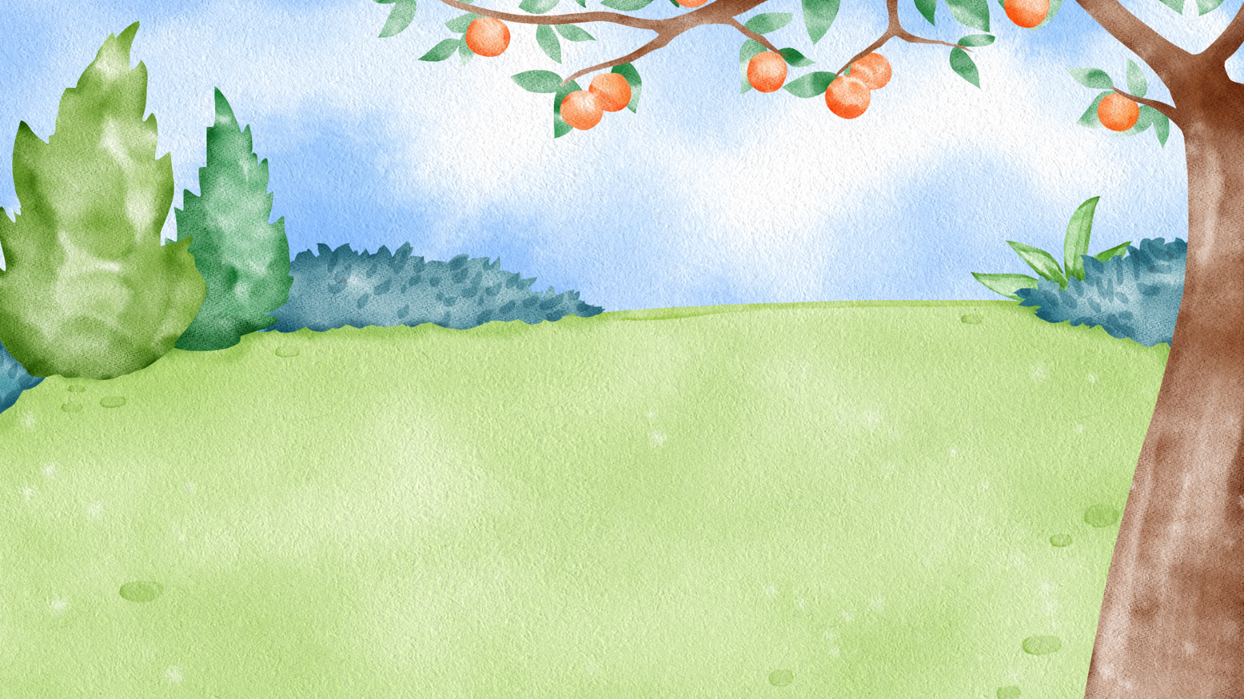


Quan sát đồng tiền và mô tả các hình ảnh trên mặt trước và mặt sau tờ tiền đó (hình ảnh Bác Hồ, danh lam thắng cảnh,...).

Slide 12

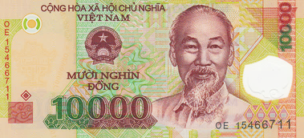
Giống nhau

Slide 13
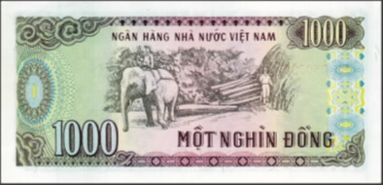
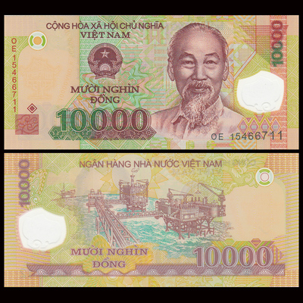
Giống nhau

Slide 14

Giống nhau
Giấy in đều
là cotton

Slide 15
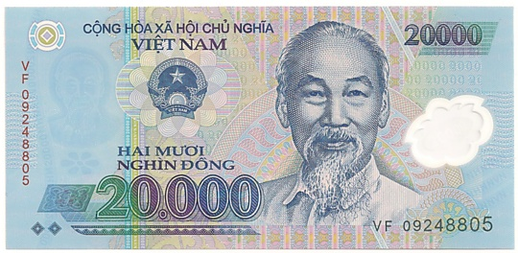
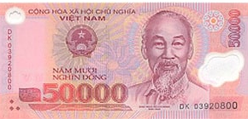
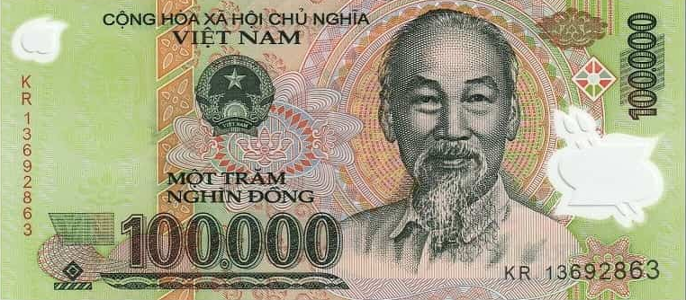
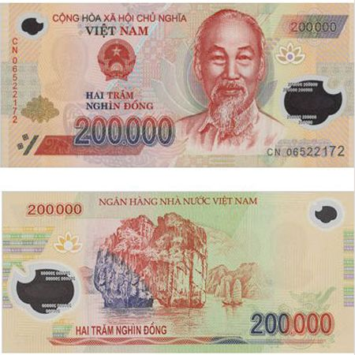
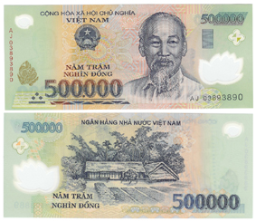
Giống nhau
Giấy in đều
là Polymer

Slide 16
Khác nhau
Chất liệu.
Mệnh giá tiền.
Màu sắc.
Hình ảnh.

Slide 17

Trên các đồng tiền Việt Nam, có một mặt giống nhau: hình Bác Hồ, dòng chữ “Cộng hoà xã hội chủ nghĩa Việt Nam” và mệnh giá tiền (chữ và số).
Trên mặt khác, ngoài dòng chữ “Ngân hàng Nhà nước Việt Nam”, mệnh giá tiền còn có các hình ảnh ở các tờ tiền.

Slide 18


Slide 19
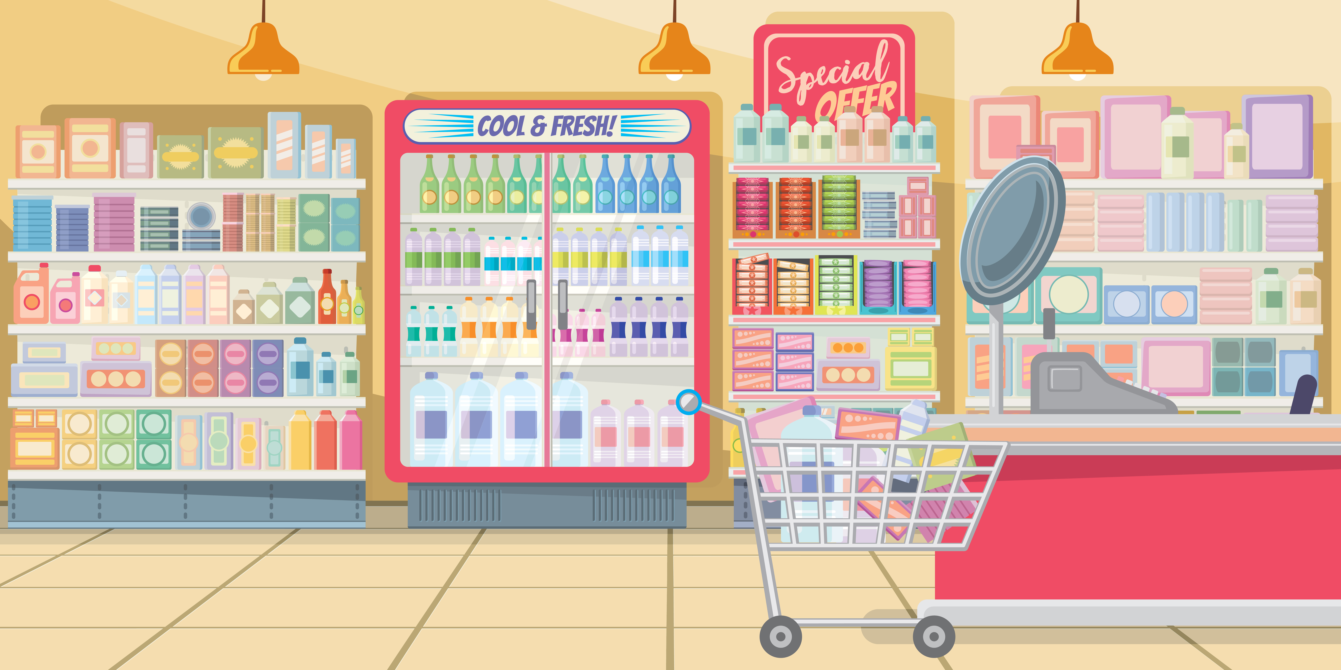


Slide 20
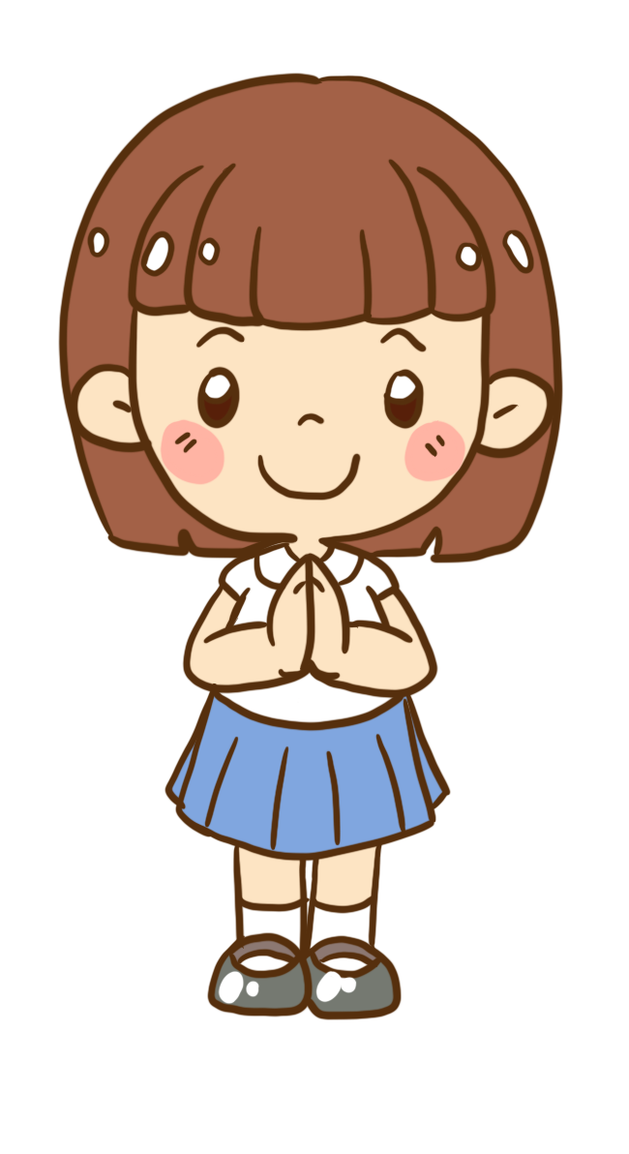



Cách thức
Nhận một số lượng tiền bằng thẻ ghi tiền.
Phân công chọn lựa các vai khác nhau: bán hàng và người mua hàng.
Chơi trò mua và bán hàng, lựa chọn hàng và kiểm tra thông tin về sản phẩm, tính số tiền cần trả cho người bán.

Slide 21


Slide 22
Em đã mua được món đồ nào? Vì sao em chọn mua món đồ đó?
Em đã chi bao nhiêu tiền? Em tính tiền có nhầm lẫn gì không?
Em có kiểm tra lại hàng khi mua không? Em để tiền ở đâu? Em có mang túi đi mua hàng không?

Slide 23



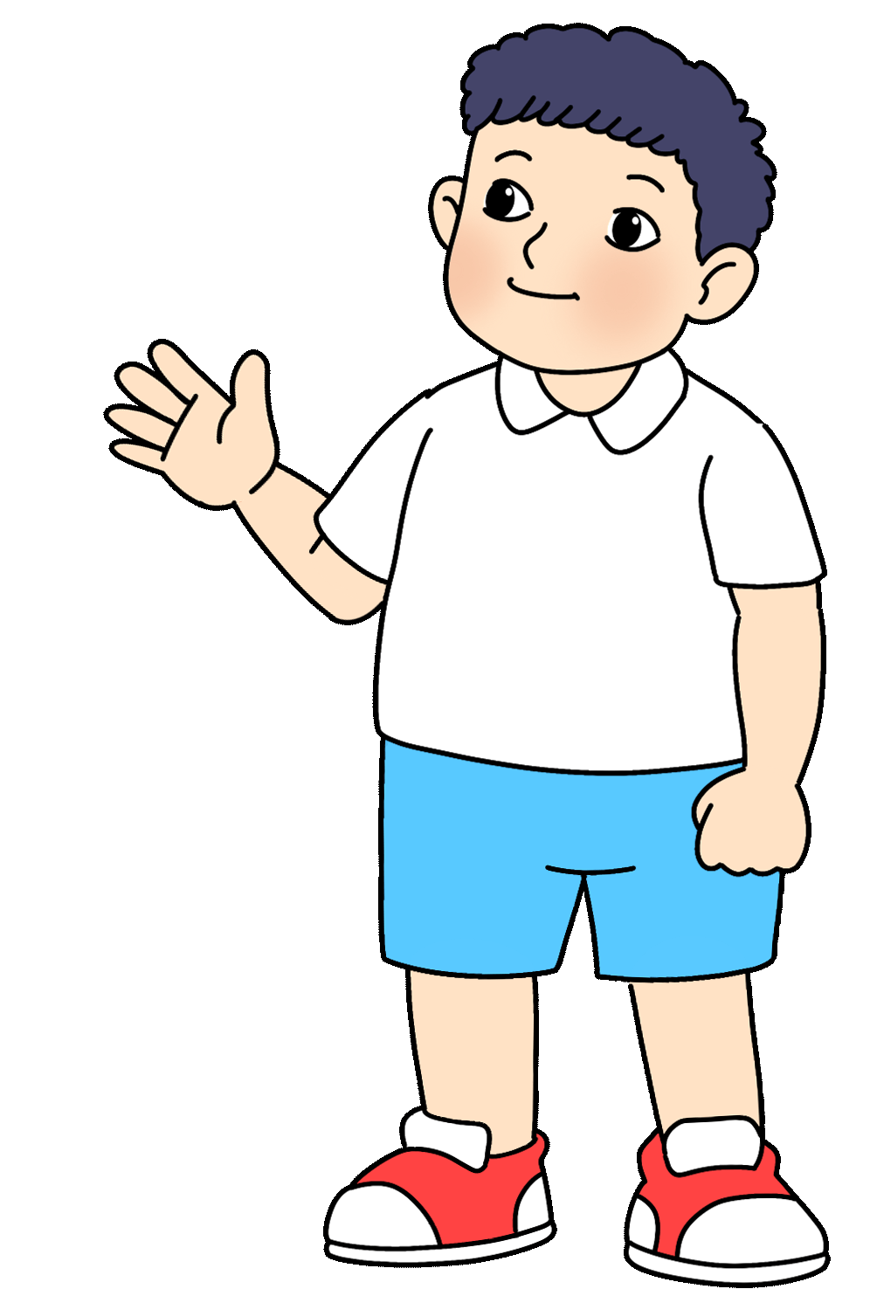

Nhờ công sức lao động
Mới làm ra đồng tiền
Em giữ gìn quý trọng
Học tiêu tiền thông minh

Slide 24
Nhờ công sức lao động mới làm ra đồng tiền, em giữ gìn quý trọng, học tiêu tiền thông minh.

Slide 25


Em hãy cùng bố mẹ, người thân quan sát, nhận xét, tìm hiểu thêm các tờ tiền việt nam khác.
Em hãy xung phong đi chợ cùng người thân, xin phép được tự chọn một món đồ và tự tay trả tiền cho người bán hàng, kiểm tra món đồ sau khi mua.

